Slide 1
Антропоморфный метод распознавания эмоций
Грызлова Т. П.
2024

Slide 2
Автоматическое распознавание эмоций по речевому сигналу
Четырехмерная сферическая модель эмоций
Принципы кодирования информации в нервной системе.
В результате разработан и экспериментально протестирован принцип относительного кросс-частотного амплитудно-вариабельного кодирования эмоций в речевом сигнале.
Проверялась гипотеза о том, что речь является многоканальным (разнесенным по частотам) сигналом, в каждой полосе которого возможны независимые быстрые микро-изменения амплитуды.
Показано соответствие выделенных параметров речевого сигнала и субъективного восприятия тех же образцов (коротких слов «да» и «нет») в системе формализованных параметров четырехмерной психофизиологической модели эмоций. Полученные параметры (факторы) можно охарактеризовать как бимодальные спектральные фильтры

Slide 3
Значимые факторы при распознавании эмоций
Фактор 1 определяет изменение звукового сигнала по оси знака эмоций – чем больше вклад данного компонента по сравнению с другими, тем положительнее (лучше, полезнее) оценивается объект высказывания. 3000 Гц, 500 Гц
Фактор 2 показывает степень информационной неопределенности ситуации – удивление в противоположность уверенности (спокойствию). 1000 и 1750 Гц
Фактор 3 характеризует притяжение (любовь), при этом для набора слов «нет» он сопровождается отсутствием активного отвержения, а для набора «да» – положительной оценкой (знаком). около 150 Гц ,3500 Гц
Фактор 4 соответствует характеру отвержения, определяет, будет ли агрессивная (активная) или пассивная (страх, бегство) реакция.
600 и 1500 Гц

Slide 4
Заключение
Полученные результаты в целом подтверждают продуктивность предлагаемого антропоморфного подхода к разработке технических систем, в частности, к методам обработки речевого сигнала и представления данных. Обнаруженное совпадение подтверждает и выделенные ранее параметры психофизиологической модели, дополнительно обосновывая предпочтительность (по сравнению с другими известными в литературе) именно такой системы классификации эмоций, как с точки зрения размерности, так и в отношении ориентации осей пространства модели.

Slide 5
Признаки
Спектрально-временные признаки отражают своеобразие формы временного ряда, спектра голосовых импульсов у разных лиц и специфику фильтрующих функций их речевых трактов.
Они характеризуют особенности речевого потока, связанные с динамикой перестройки артикуляционных органов речи говорящего, и являются интегральными характеристиками речевого потока, демонстрирующими своеобразие взаимосвязи или синхронности движения артикуляторных органов говорящего
ПРИЗНАКИ:
спектрально-временные
кепстральные
амплитудно-частотные
на основе нелинейной динамики

Slide 6
Методика
Это – 20 образцов слова «да» и 20 образцов слова «нет» (средняя длительность 0,60 сек, стандартное отклонение 0,19 сек; минимальная длительность 0,3 сек, максимальная 0,98 сек; запись в полосе до 8000 Гц).
Для звукового фрагмента с помощью стандартных средств – быстрое преобразование Фурье со сглаживанием в минимальном скользящем окне порядка 10-15 мс вычисляется
последовательность мгновенных спектров мощности сигнала (в диапазон от 0 до 4000 Гц с шагом 50 Гц).
2 На основе последовательности мгновенных спектров в скользящем окне (окна порядка 50-200 мс) вычисляется показатель микро-вариативности (стандартное отклонение) амплитуды (квадратного корня от мощности) на каждой частоте.
3 Для вычисления интегральной оценки всего звукового образца использовалось простое усреднение предыдущего показателя по всему интервалу звучания и получения одного вектора (по частоте) для каждого звукового образца

Slide 7
Результаты
Фактор 1 имеет основной максимум в области 3000 Гц и вспомогательный – 500 Гц.
Фактор 2 имеет два близких максимума на частотах 1000 и 1750 Гц.
Фактор 3 имеет самые широко разнесенные максимумы – в низкочастотной области (около 150 Гц) и высокочастотной области (3500 Гц).
Фактор 4 имеет близкие максимумы на 600 и 1500 Гц и близок к фактору 2, но сдвинут относительно него в низкочастотную область, попадая своими максимумами в его локальные минимумы

Slide 8
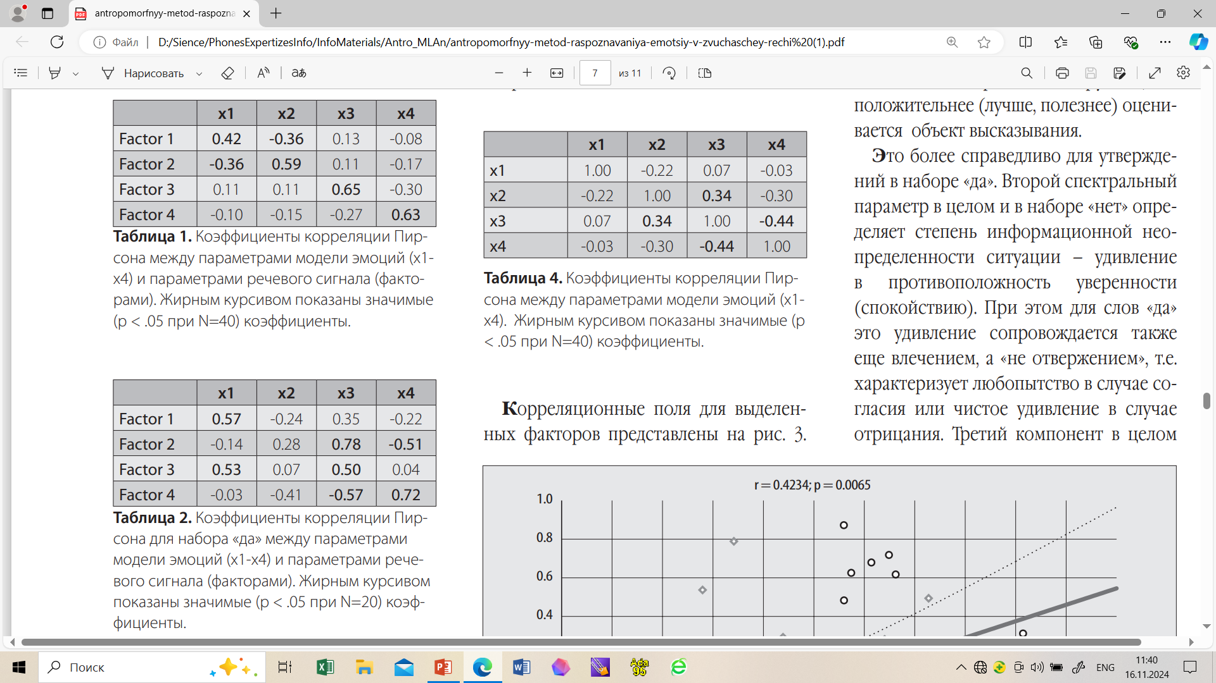
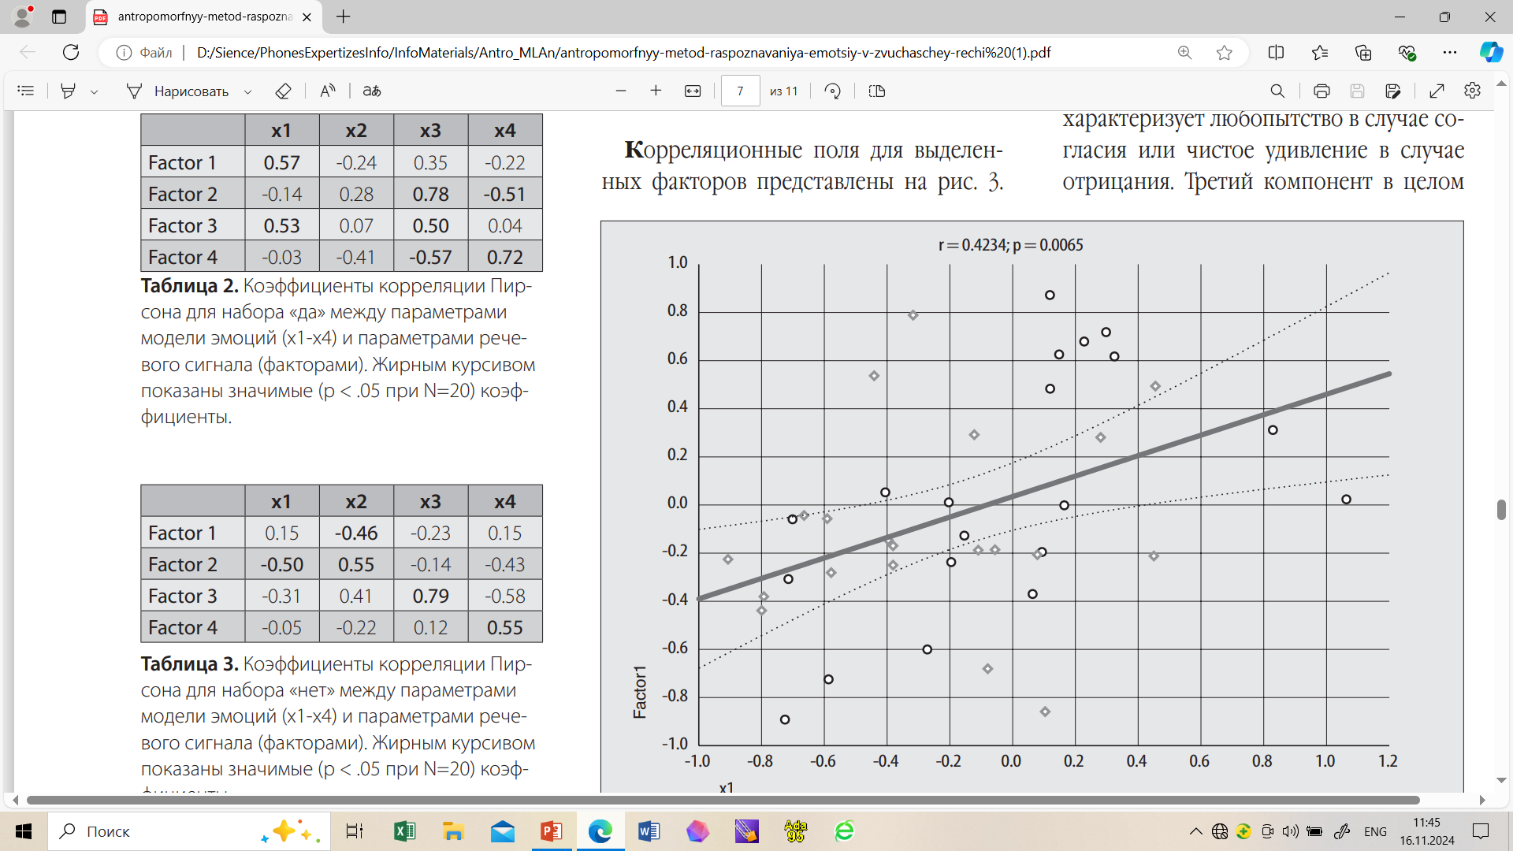

Slide 10
Литература
Антропоморфный метод распознавания эмоций в звучащей речи А.В. Вартанов МГУ имени М.В.Ломоносова, Москва, Россия Национальный психологический журнал №2(10)/2013, 69–79
Национальный психологический журнал National psychological journal http://www.psy.msu.ru/science/npj/

